Slide 1

23鲁班和橹板
苏教版一年级下册

Slide 2
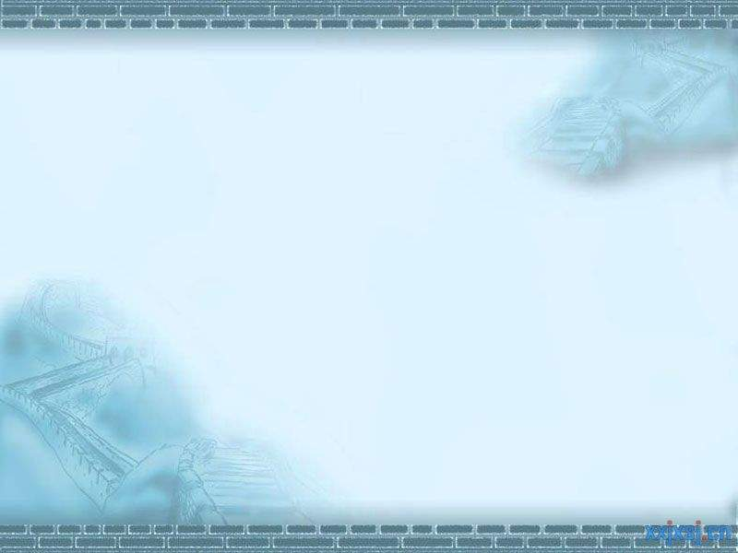
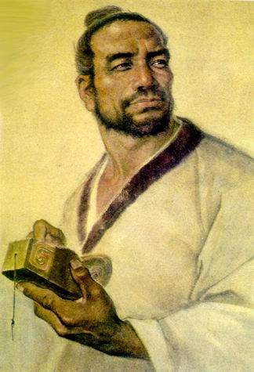
鲁 班

Slide 3
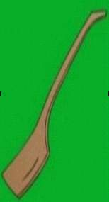
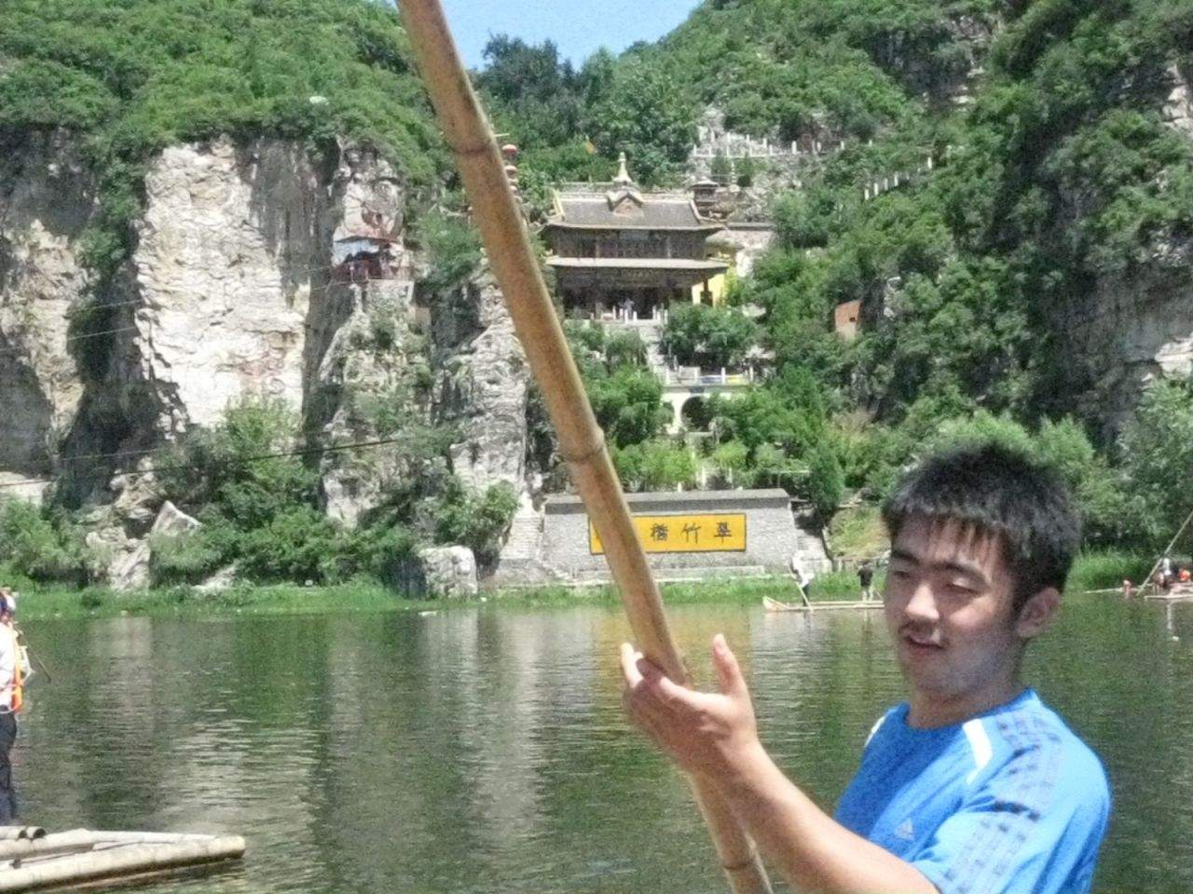
竹 篙
橹 板

Slide 4
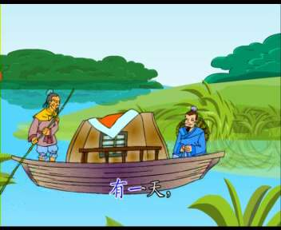
有一天，鲁班坐船回家，看到老艄公用竹篙撑船十分吃力。等把船撑到对岸，老艄公已经累得满头大汗了。
十分吃力
满头大汗

Slide 5
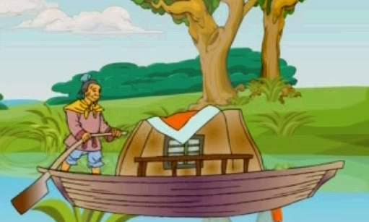
老艄公拿去安在船尾，一摇，
嗬，不光省力，船也行得快多了。
嗬
不光
也

Slide 6
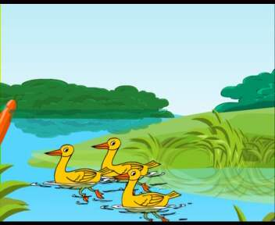
这时，一群鸭子“嘎嘎”叫着，“扑通扑通”跳下水。只见它们用脚蹼往身后拨水，身子轻快地向前滑行。
轻快
滑行

Slide 7
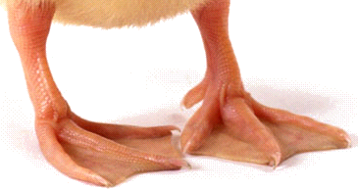
脚 蹼

Slide 8




他把木棍上半截削成圆形，就像鸭子的腿，把下半截削成扁形，就像鸭子的脚蹼。

Slide 9
盯着
鲁班上岸后，两眼盯着小船默默地想：有什么好办法能让人们驾驶起来感到省力呢？
默默地想
鲁班出神地看着，忽然眼睛一亮，马上找来一根粗木棍。
出神
眼睛一亮

Slide 10
鲁班出神地看着，忽然眼睛一亮，马上找来一根粗木棍。他把木棍上半截削成圆形，就像鸭子的腿，把下半截削成扁形，就像鸭子的脚蹼。
（先……然后……再……）

Slide 11



老艄公对鲁班说……
鲁班，谢谢你给我做了这么好的工具。 以前我用 ，不光 ，船也行得 。
现在我用它 ，不光 ，船也行得 。

Slide 12

选选做做
爱讲故事的你：请你把《鲁班和锯子》的故事讲给大人听。
爱搜集资料的你：请你搜集有关发明创造的故事，讲给大家听。
爱动手的你：请你用橡皮泥捏一个“橹板”。

